Slide 1
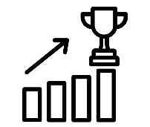
IBS ‘De Wereld en Ik’
Planning voor vandaag:
Ansoff matrix
IBS Thema
De nieuwe economie
Marktverkenning
Financieel management
De verborgen impact
Ondernemen
IBS Toetsing
Kennistoets
Ondernemingsplan
Vlog
Week 1 | Week 2 | Week 3 | Week 4 | Week 5 | Week 6 | Week 7 | Week 8 | Week 9 | Week 10

Slide 2
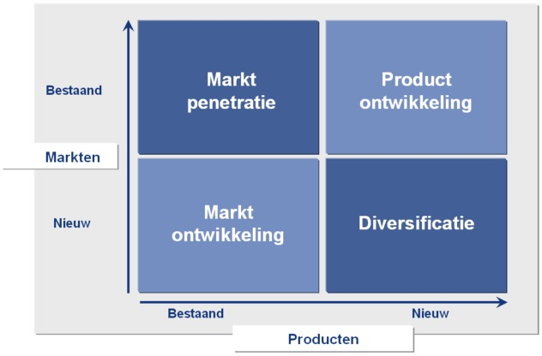
Ansoff-Matrix --> Hfd 3 Marketinganalyse
Wat is een Ansoff-Matrix?
Dit is een model waardoor een bedrijf een groeistrategie kan bepalen. Het beantwoordt de vraag waar een bedrijf zich op moet richten.
Het is aan jullie als groep om te bepalen welke strategie jullie gaan kiezen. Hoe jullie dat gaan doen is door als groep de onderzoeken wat de vier verschillende strategieën inhouden. Uiteindelijk kiezen jullie als groep een strategie, waarbij jullie een onderbouwing geven voor de gekozen strategie.
Marktpenetratie
Productontwikkeling
Marktontwikkeling
Diversificatie

Slide 3
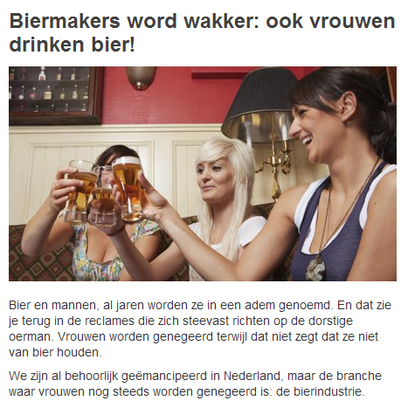
Ansoff-matrix Welke marketingstrategie?

Slide 4
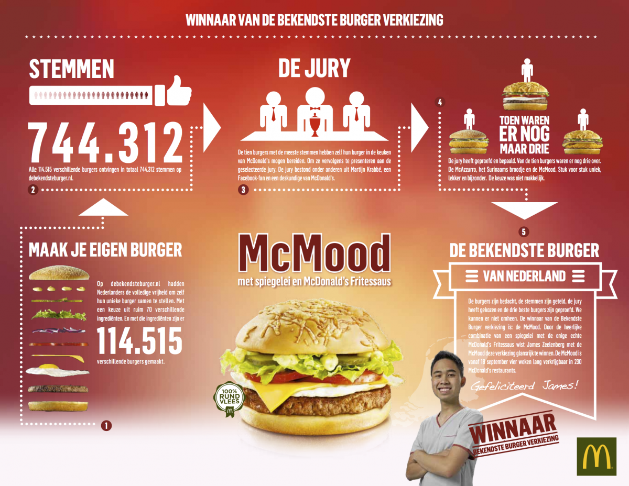
Ansoff-matrix Welke marketingstrategie?
“Voor de doelgroep, door de doelgroep”

Slide 5
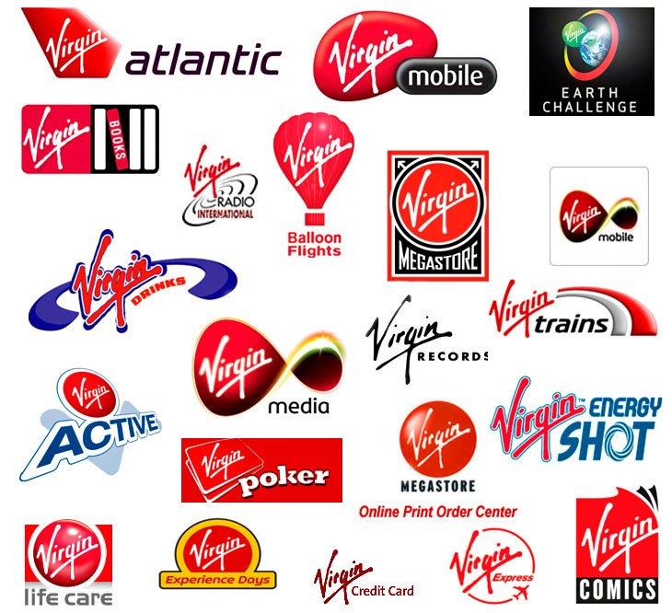
Ansoff-matrix Welke marketingstrategie?

Slide 6
Ansoff-matrix Welke marketingstrategie?

Slide 7
Planning voor vandaag:
Planning voor vandaag:
Zorg dat alles check is voor het starten van de onderneming van volgende week (voor een checklist zie de volgende dia)
De deadline voor de marktplaatsspullen is vandaag 13-1. Dit houdt in dat als het vandaag niet verkocht wordt jullie maandag de spullen moeten opruimen per groep. (denk aan doneren aan de kringloop, weggeven etc.)
Een planning maken voor de volgende week. Wie onderneemt er en wie werkt er verder aan het ondernemersplan. (Alle 4 tegelijk ondernemen is bijna nooit noodzakelijk).
LA3 moet vanavond ingeleverd worden.
De Ansoff-Matrix is verwerkt in het ondernemingsverslag.

Slide 8
Checklist ondernemen
Manier van ondernemen is bepaald. (Op aanvraag verkopen of ergens zichtbaar staan met de verkoopwaar)
De verkoopwaar is geregeld en het is duidelijk wat er allemaal verkocht gaat worden (mutsen, advent kalenders, het eten, chocomel en de mystery boxen)
Alle spullen zijn in huis om te starten met de onderneming.
Er is voldaan aan de keurmerken om te starten met ondernemen. (Hygiëne, kwaliteit etc.)
Er is een begroting gemaakt die kloppend is.
De prijzen zijn eerlijk en winstgevend berekend met een kloppende rekensom
Er wordt voor volgende week een planning gemaakt, wie onderneemt wanneer, wie is er dan aan het werk voor het verslag.
De docenten zijn gemaild met de vraag voor goedkeuring als je moet ondernemen tijdens de les (voor de lunch en chocomel groepen)
De doelgroepen zijn benaderd met de juiste promotiekanalen.
Er is promotiemateriaal gemaakt.
Er is nagedacht over reststromen, wat doe je met producten die blijven liggen en hoe communiceer je dit naar de klanten.
Wat verder nog ter sprake komt.

